Slide 1
Erode
Équipe 15

Slide 2
Problématique
Jeu vidéo pour les portes ouvertes
Le joueur doit avoir tout vu en moins de 5 minutes
Le jeu doit être jouable avec une manette de Xbox One
L’aspect visuel doit être priorisé
Le jeu doit être de type “Infini”

Slide 3
Solution architecturale
Unity 5.5.0
Ordinateur possédant Windows 10
Manette Xbox One connectée par USB

Slide 4
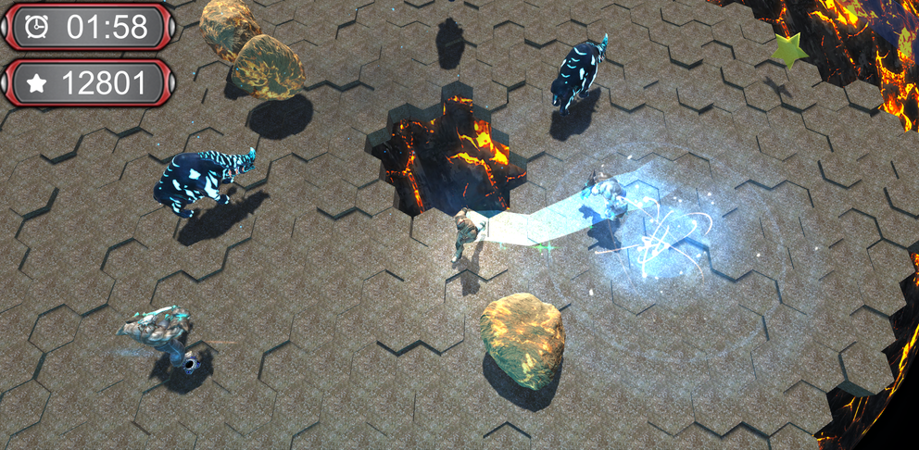
Erode : le jeu

Slide 5
Horatio
Possède quatre attaques:
Coup Rapide
Spin
Blitz
Charge
De plus, il possède un outil de réparation hors-pair!

Slide 6
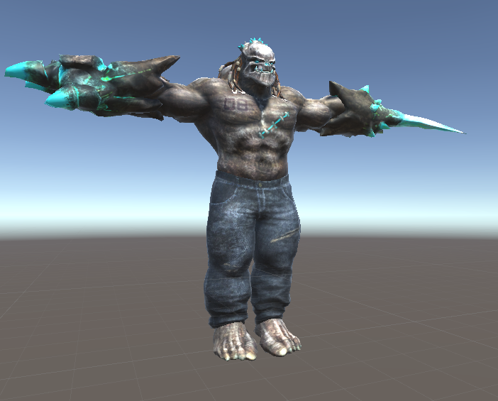
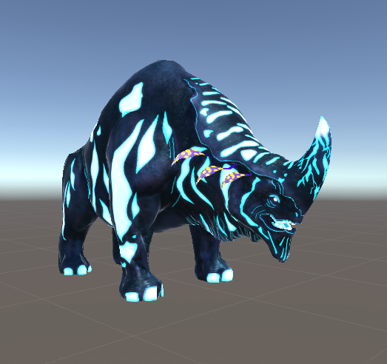
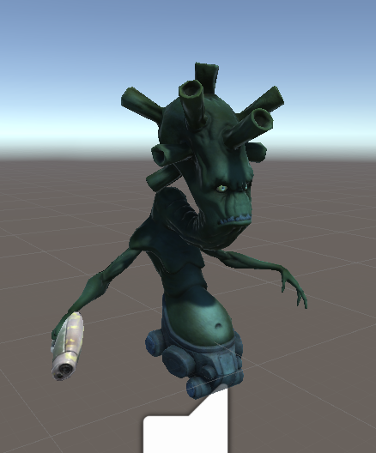
Ennemis
Hunter
Charger
Shooter

Slide 7
Obstacles
Obstacles présents:
Astéroïdes
Comètes
Trou noir
Onyx
Obstacles éliminés:
Barrières
Vents Solaires

Slide 8
Power-ups
Pulsar électro-magnétique
Vitesse augmentée
Ralenti
Points doublés
Réparation circulaire
Réparation 3-voies

Slide 9
Difficultés rencontrées
Barrières et vents solaires
Avancer le projet lors de la mi-session
Balancement du jeu
Shooter décent
Problèmes d’animation

Slide 10
Évolution architecturale
Passage d’une manette de Xbox 360 à celle de Xbox One
Ajout de fonctionnalités

Slide 11
Améliorations possibles
Système de progression long terme
Multijoueur (réseau ou écran partagé)
Ajouter de nouveaux types d’ennemis
Ajouter de nouveaux décors

Slide 12
Limites
Temps alloué pour le projet
Joueur cible, temps et environnement de jeu

Slide 13
Conclusion
Projet de jeu vidéo
Bon travail d’équipe
Requis clairs et idée directrice forte

